Slide 1
Top 10 Länder nach Anzahl neuer Fälle in den letzten 7 Tagen
18.793.522 Fälle
707.715 Verstorbene (3,8 %)
Land | Fälle kumulativ | Neue Fälle in den letzten 7d | Veränderung % (7T) | 7d-Inzidenz/ 100.000 Ew | R (7T) | Trend
Vereinigte Staaten | 4.823.891 | 396.909 | -12,97 | 120,62 | 0,89 | ▼
Indien | 1.964.536 | 380.744 | 10,31 | 27,86 | 1,07 | ▲
Brasilien | 2.859.073 | 306.808 | -5,53 | 145,37 | 0,97 | ▼
Kolumbien | 345.714 | 696.59 | 20,88 | 138,38 | 1,1 | ▲
Südafrika | 529.877 | 58.754 | -22,87 | 100,33 | 0,83 | ▼
Mexiko | 456.100 | 47.651 | 3,2 | 37,35 | 1,01 | ▲
Peru | 447.624 | 46.941 | 37,52 | 144,39 | 1,19 | ▲
Argentinien | 213.522 | 40.180 | 7,9 | 89,73 | 1,09 | ▲
Russische Föderation | 867.343 | 38.353 | -3,64 | 26,29 | 0,98 | ▼
Philippinen | 115.980 | 30.494 | 130,72 | 28,2 | 1,61 | ▲
Quelle: ECDC, Stand: 06.08.2020
Notes:
Trend: Anzahl neue Fälle der letzten 7d im Vergleich zur Anzahl neuer Fälle der Vorwoche

Slide 2
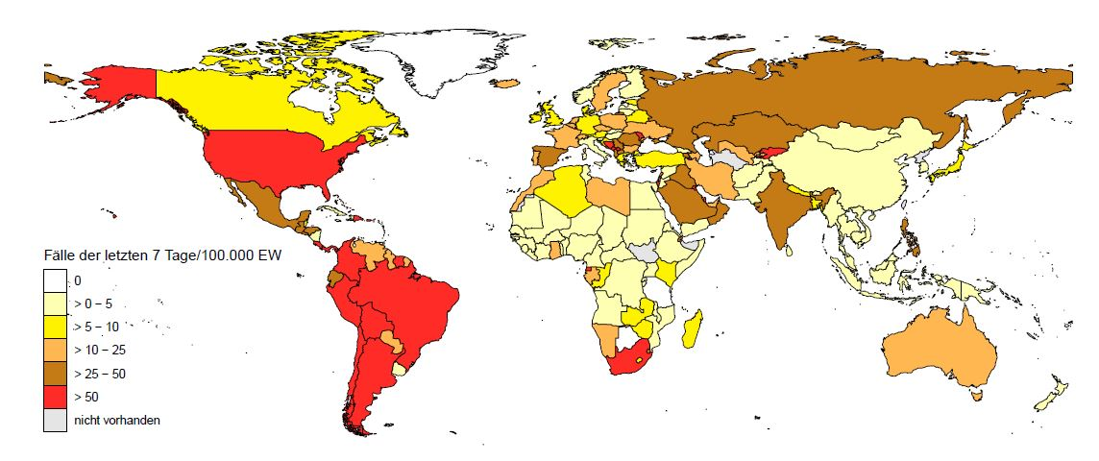
7-Tages-Inzidenz pro 100.000 Einwohner
31 Länder mit einer 7-Tages-Inzidenz > 50 Fälle / 100.000 Ew.
Afrika
Amerika
Asien
Europa
Land | Inzidenz 7T
Äquatorialguinea | 129,06
Südafrika | 100,33
Cabo Verde | 57,46
Land | Inzidenz7T | Land | Inzidenz7T
Panama | 163,95 | Sint Maarten | 92,01
Brasilien | 145,37 | Argentinien | 89,73
Peru | 144,39 | Dominikanische Republik | 88,26
Kolumbien | 133,44 | Turks and Caicos Islands | 78,55
Puerto Rico | 122,38 | Surinam | 76,2
Vereinigte Staaten | 120,62 | Costa Rica | 71,66
United States Virgin Islands | 110,92 | Chile | 69,38
Bolivien | 100,82 | Bahamas | 68,55
Land | Inzidenz7T
Malediven | 193,42
Bahrain | 134,23
Israel | 114,66
Kuwait | 83,72
Katar | 58,33
Kirgisistan | 53,55
Palästina | 50,65
Land | Inzidenz7T
Kosovo | 79,4
Luxemburg | 77,21
Bosnia and Herzegovina | 72,1
Montenegro | 63,49
Republik Moldau | 56,27
Quelle: ECDC, Stand: 06.08.2020
Notes:
World_incidence

Slide 3
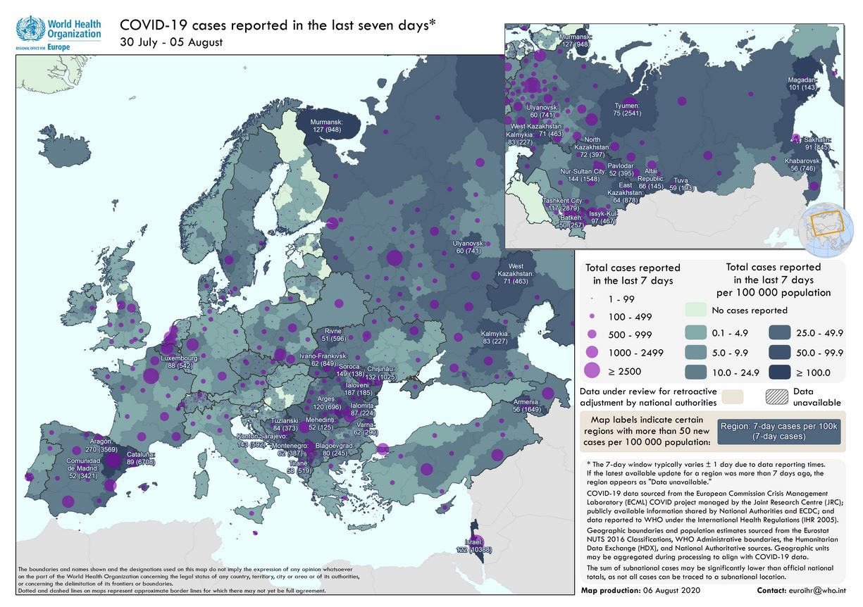
7-Tages-Inzidenz pro 100.000 Einwohner, WHO EURO (Subnational)
Quelle: WHO EURO Dashboard, Stand: 06.08.2020
Notes:
https://who.maps.arcgis.com/apps/opsdashboard/index.html#/ead3c6475654481ca51c248d52ab9c61
https://www.who.int/about/regions/euro/en/

Slide 4
EU/EEA/UK Subregionen: 7-Tages-Inzidenz >50 pro 100.000 Ew
Land | Region | Fälle pro 100.000 Einwohner (7-Tage) | Kum. Fälle (7-Tage)
Bulgarien | Dobritch | 83 | 142
 | Blagoevgrad | 80 | 245
 | Varna | 62 | 290
Luxemburg |  | 88 | 542
Rumänien | Arges | 120 | 696
 | Ialomita | 87 | 224
 | Mehedinti | 52 | 125
Spanien | Aragon | 270 | 3569
 | Cataluna | 89 | 6708
 | Comunidad de Madrid | 52 | 3421
Nicht mehr auf Liste: Navarra (Spanien), Bacau (Rumänien)
Quelle: WHO EURO Dashboard, Stand: 06.08.2020
Zeitraum: 30.07. – 05.08.
Notes:
https://who.maps.arcgis.com/apps/opsdashboard/index.html#/ead3c6475654481ca51c248d52ab9c61
Länder in der WHO-Euro-Region: https://www.who.int/about/regions/euro/en/

Slide 5
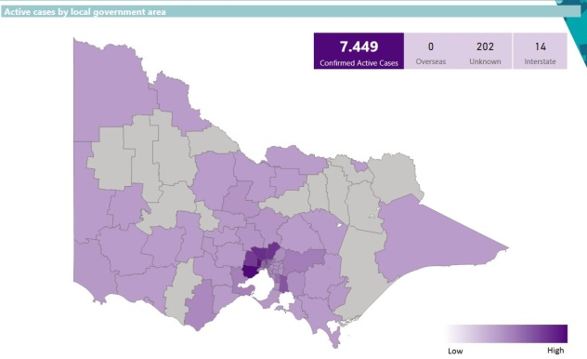
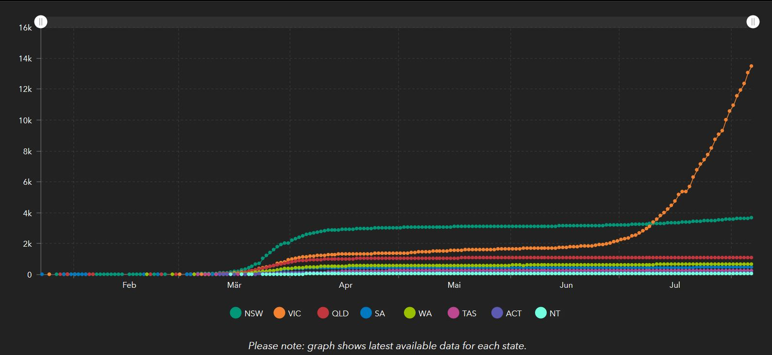
COVID-19/ Australien
19.444 Fälle, 247 Todesfälle, 1,3% Fallsterblichkeit
3.862 Fälle, 71 Todesfälle in den letzten 7 Tagen
7T- Inzidenz: 15,3 neue Fälle/100.000 Ew. (ECDC, 06.08.)
Tests 2,2 / 1.000 Ew.
Positivanteil der Tests: 0,9% (OurWorldinData, 03.08.)
Active cases by local government area, Victoria, 06.08.2020
Fallzahlen nach Bundesstaaten, Stand: 06.08.
Clusters of cases (WHO SitRep, 05.08.):
ausgehend von Quarantänehotel, Sicherheitspersonel, Familienfeiern
7-Tage Veränderung: + 43,8% (ECDC, 06.08)
Notes:
Population: 25.203.200
Tests: https://ourworldindata.org/coronavirus-testing
https://app.powerbi.com/view?r=eyJrIjoiODBmMmE3NWQtZWNlNC00OWRkLTk1NjYtMjM2YTY1MjI2NzdjIiwidCI6ImMwZTA2MDFmLTBmYWMtNDQ5Yy05Yzg4LWExMDRjNGViOWYyOCJ9
https://experience.arcgis.com/experience/13d96f3e49e3476a98f71e19ac9b0859/

Slide 6
COVID-19/ Australien
Maßnahmen
01.07.2020: lokale Maßnahmen, einzelne Stadtteile Melbournes unter Lockdown, „Testing-Blitz“
02.08.2020 – 13.09.2020: Katastrophenzustand in Victoria
Region Victoria und Mitchell Shire: Stufe 3 Restriktionen (seit 05.08., 11:59pm): „Stay at home“ Ausnahmen: Einkäufe, medizinische Versorgung, Pflege, Sport, Arbeit / Studium (falls nicht im Home-Office möglich)
Victoria: alle Studenten müssen Remote-Learning betreiben
Victoria: Maskenpflicht außerhalb der Wohnung
Stufe 4 der Restriktionen in Melbourne
Ausgangssperre in Melbourne zwischen 20 – 5 Uhr (Ausnahmen: Arbeit, medizinische Versorgung, Pflege
Strafe von $4,957 für Nichteinhaltung der Selbstisolierung nach positivem Sars-CoV-2-Test / Kontaktpersonen
Personen mit positivem Sars-CoV-2-Test dürfen nicht mehr für Sport die häusliche Quarantäne verlassen
Arbeitserlaubnis (Worker permit) für alle Arbeitende erforderlich, die zum Arbeitsplatz kommen müssen (seit 05.08., 11:59pm)
Melbourne: Einkaufen nur durch 1 Person / Haushalt einmal täglich, 5-km-Umkreis
Notes:
https://www.dhhs.vic.gov.au/coronavirus-covid-19-daily-update

Slide 7
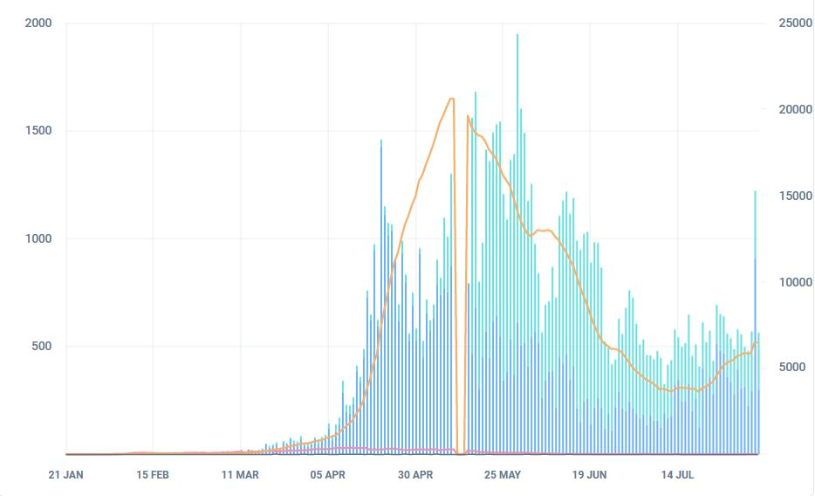
COVID-19/ Singapur
54.254 Fälle, 27 Todesfälle, 0,05% Fallsterblichkeit
2.723 Fälle, 0 Todesfälle in den letzten 7 Tagen
7T- Inzidenz: 46,9 neue Fälle/100.000 Ew. (ECDC, 06.08.)
Tests 1,09 / 1.000 Ew.
Positivanteil der Tests: 5,5% (OurWorldinData, 27.07.)
Clusters of cases (WHO SitRep, 05.08.)
Wohnheime (für internationale Arbeiter), religiöse Veranstaltungen, private / Firmenveranstaltungen, Hotels, Fitnessstudios
7-Tage Veränderung: - 2,3% (ECDC, 06.08)
Fälle in Singapur, Stand: 06.08.2020
Notes:
Population: 5.804.343 (ECDC)
https://co.vid19.sg/singapore/
https://www.moh.gov.sg/news-highlights/details/301-new-cases-of-covid-19-infection

Slide 8
COVID-19/ Singapur
Maßnahmen
Dormitory clearance: bis 07.08. intensives Testen von Bewohnern in Wohnheimen für Arbeiter abgeschlossen, Arbeiter in Quarantäne- Einrichtungen dürfen zu Arbeit zurückkehren
Wiederaufnahme der Arbeit
Unterstützung von Arbeitgebern / Betreibern der Wohnheime bei Umsetzung der Hygienemaßnahmen
Rückkehr zum Arbeitsplatz bis Mitte / Ende August
Reisen unter bestimmten Bedingungen (essential traveling) erlaubt, Kostenübernahme für Covid-19-Behandlung bei Reisenden, die Reisebestimmungen einhalten: Singapore Citizens (SCs)/ Permanent Residents (PRs)/ Long-Term Pass Holders (LTPHs) (07.08.)
Schrittweise Wiederaufnahme von mehr Aktivitäten / Veranstaltungen
Seit 04.08.: Hochzeiten bis 50 Personen an “freigegebenen Orten” (Restaurants, Veranstaltungsräume)
Durchführung von religiösen Festen (“lunar festivities” ) und Beerdigungen durch religiöse Vereinigungen mit nachgewiesener Erfahrung in Umsetzung von Hygieneregeln
die meisten Veranstaltungen sollen weiterhin virtuell stattfinden
Rückkehr zu einer neuen Normalität
begleitet von Multi-Ministry-Taskforce
enge Überwachung (Monitoring) der epidemiologischen Lage
soziale Verantwortung → Ermöglichung von sicherenVeranstaltung / Aktivitäten
Notes:
https://www.moh.gov.sg/news-highlights/details/final-stretch-of-dormitory-clearance-further-steps-towards-a-new-covid-normal

Slide 9
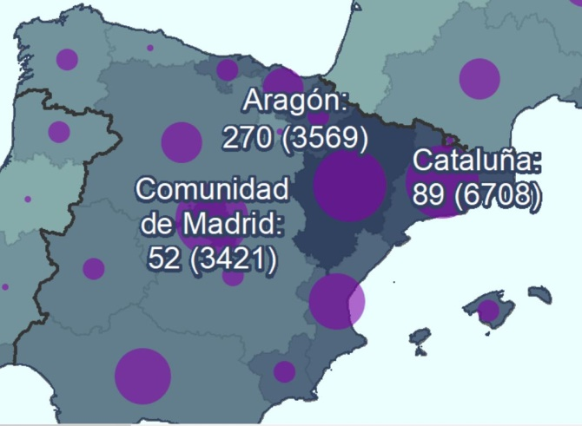
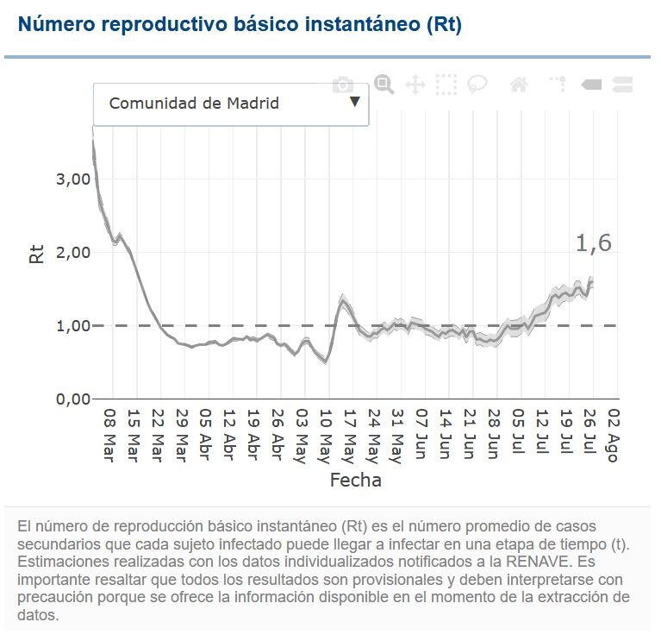
COVID-19/ Spanien
305.767 Fälle, 28.499 Todesfälle, 9,3% Fallsterblichkeit
23.126 Fälle, 58 Todesfälle in den letzten 7 Tagen
7T- Inzidenz: 49,3 neue Fälle/100.000 Ew. (ECDC, 06.08.)
Tests 0,9 / 1.000 Ew.
Positivanteil der Tests: 5,5% (OurWorldinData, 30.07.)
Regionen mit > 50 Fälle / 100.000 Ew der letzten 7 Tagen
Region | Fälle pro 100.000 Einwohner (7-Tage) | Kum. Fälle (7-Tage) | Bevölkerung
Aragon | 270 | 3569 | 1,3 Mio.
Cataluna | 89 | 6708 | 7,6 Mio.
Comunidad de Madrid | 52 | 3421 | 3,3 Mio.
Regionen mit > 50 Fälle / 100.000 Ew der letzten 7-Tagen (WHO, 06.08.)
Nicht mehr > 50 neue Fälle / 100.000 Ew: Navarra
Clusters of cases (WHO SitRep, 05.08.)
7-Tage Veränderung: + 53,3% (ECDC, 06.08.)
Seit Rückkehr zu „neuen Normalität“ (21.06.): > 600 Ausbrüche (Familienfeiern / Privatparties / Veranstaltungen, Arbeitsplätze (Landwirtschaft), medizinische Einrichtungen
Stand: 06.08.2020https://cnecovid.isciii.es/covid19/#ccaa
Notes:
Tests: https://ourworldindata.org/coronavirus-testing

Slide 10
Zusammenfassung
Sinkende Trends in stark betroffenen Ländern / Gebieten (USA, Brasilien, Südafrika)
Wiederanstieg der Fallzahlen in Ländern, die zuletzt kaum / geringe neue Fallzahlen berichteten (Australien, Spanien, Frankreich, Deutschland)
Essentiell: Frühes Erkennen und entsprechende Maßnahmen bei steigenden Fallzahlen (Bsp. Australien)
Britische Modellierungs-Studie
Panovska-Griffiths J, Kerr CC, Stuart RM, et. Al. Determining the optimal strategy for reopening schools, the impact of test and trace interventions, and the risk of occurrence of a second COVID-19 epidemic wave in the UK: a modelling study. Lancet Child Adolesc Health. 2020; published: 3 Aug 2020; https://www.thelancet.com/journals/lanchi/article/PIIS2352-4642(20)30250-9/fulltext
Interpretation: Lockerungen der physischen Distanzierung und Schulöffnungen müssen von populationsweiten Teststrategie begleitet werden inklusive Isolierung der diagnostizierten Individuen
68% der Kontakte nachverfolgt und volle Schulöffnung: → 75% der symptomatischen Covid-19-Patienten müssen getestet und isoliert werden
68% der Kontakte nachverfolgt und teilweise Schulöffnung: → 65% der symptomatischen Covid-19-Patienten müssen getestet und isoliert werden
Notes:
Panovska-Griffiths J, Kerr CC, Stuart RM, et. Al. Determining the optimal strategy for reopening schools, the impact of test and trace interventions, and the risk of occurrence of a second COVID-19 epidemic wave in the UK: a modelling study. Lancet Child Adolesc Health. 2020; published: 3 Aug 2020; https://www.thelancet.com/journals/lanchi/article/PIIS2352-4642(20)30250-9/fulltext

Slide 11
Hintergrund

Slide 12
COVID-19/ Spanien
Maßnahmen
Maßnahmen
Neue Normalität: Abstand halten, Alltagsmasken, Vermeidung von Menschenansammlungen voraussichtlich bis 2022
Keine engmaschige Begleitung der Lockerungen durch Testungen
Viele verschiedene regionale Regelungen
Viele kleine Ausbrüche → Lokale Lockdowns
Neue Fälle vor allem bei jungen Menschen → Gefahr der unbemerkten Ausbreitung durch asymptomatische Träger
De-escalation of the confinement was defined as a plan for the transition to a “new normality”. The strategy is divided into four phases. The process was completed at the end of June (21.06.), with the implementation of the new normality.
Phase 0. Preparation for the transition
Phase 1. Initial opening of small shops under strict conditions, such as limiting the capacity to 30% while maintaining a minimum distance of two metres between customers.
Phase 2. Restaurants, theatres and cinemas were opened with limitations.
Phase 3. Relaxed restrictions. Provided that the markers established by the health authorities are met, in phase three social contact for people who are not vulnerable or have previous pathologies is allowed. At this phase the return to the places of work began with restrictions such as staggered hours.
Phase 4: The new normality.
Each of the four phases lasted at least two weeks. The use of the mask was highly recommended in all phases and also in the new normality which will imply the total opening of the economic activity, although maintaining the social distance and the individual protection until the therapeutic remedy or the COVID-19 vaccine is found.
Notes:
https://www.nytimes.com/2020/07/23/world/europe/spain-coronavirus-reopening.html

Slide 13
Modellierungsstudie
Modellierungs-Studie
Panovska-Griffiths J, Kerr CC, Stuart RM, et. Al. Determining the optimal strategy for reopening schools, the impact of test and trace interventions, and the risk of occurrence of a second COVID-19 epidemic wave in the UK: a modelling study. Lancet Child Adolesc Health. 2020; published: 3 Aug 2020; https://www.thelancet.com/journals/lanchi/article/PIIS2352-4642(20)30250-9/fulltext
Covasim, a stochastic individual-based model for transmission of SARS-CoV-2, calibrated to the UK epidemic
6 verschiedene Szenarien simuliert: 2 Schul-Öffnungs-Strategien (Vollzeit / Teilzeit mit Rotation von 50% der Schüler in alternierenden Wochen) und 3 Test-Szenarios: (68% contact tracing with no scale-up in testing, 68% contact tracing with sufficient testing to avoid a second COVID-19 wave, and 40% contact tracing with sufficient testing to avoid a second COVID-19 wave)
68% der Kontakte nachverfolgt und volle Schulöffnung: → 75% der symptomatischen Covid-19-Patienten müssen getestet und isoliert werden
68% der Kontakte nachverfolgt und teilweise Schulöffnung: → 65% der symptomatischen Covid-19-Patienten müssen getestet und isoliert werden
Ohne diese Maßnahmen: Peak im Dezember 2020, R > 1, 2 – 2,3 mal so viele Fälle wie in der ersten Welle
Auch unter Annahme, dass Kinder 100 – 50 % der Infektiosität von Erwachsenen haben
Interpretation: um eine 2. Infektionswelle zu verhindern Lockerungen der physischen Distanzierung und Schulöffnungen müssen von populationsweiten Teststrategie begleitet werden inklusive Isolierung der diagnostizierten Individuen
Notes:
Panovska-Griffiths J, Kerr CC, Stuart RM, et. Al. Determining the optimal strategy for reopening schools, the impact of test and trace interventions, and the risk of occurrence of a second COVID-19 epidemic wave in the UK: a modelling study. Lancet Child Adolesc Health. 2020; published: 3 Aug 2020; https://www.thelancet.com/journals/lanchi/article/PIIS2352-4642(20)30250-9/fulltext

Slide 14
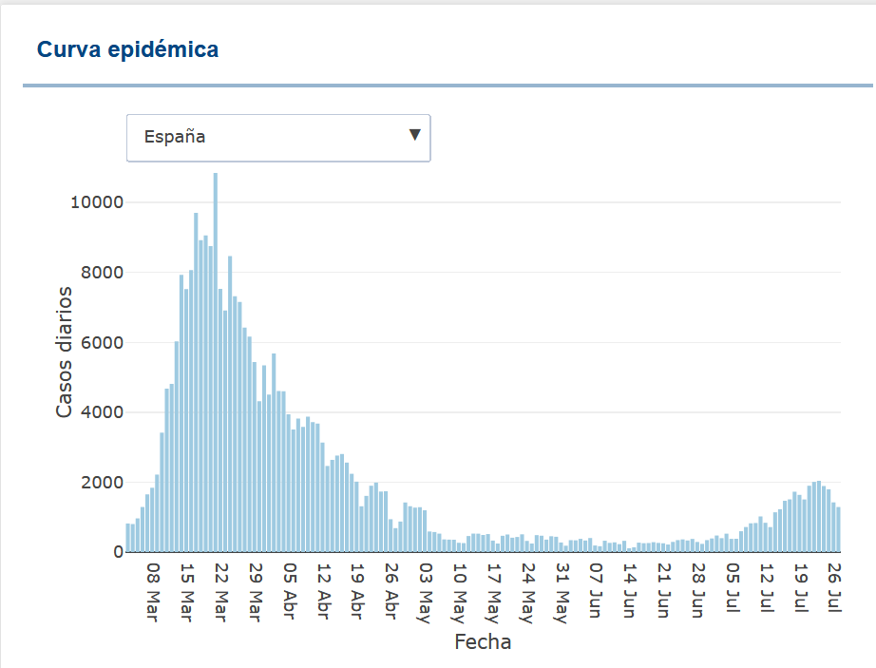
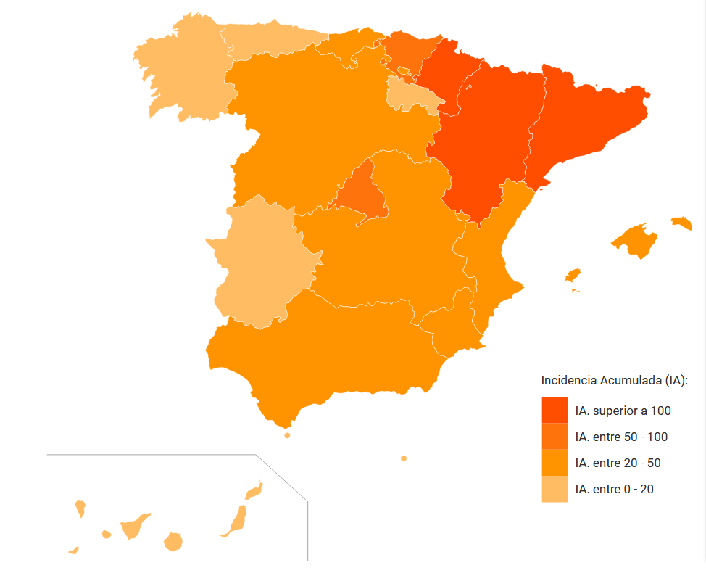
COVID-19/ Spanien
305.767 Fälle (Stand: 04. August)
Fälle, die in den Vortag diagnostiziert wurden: 1.772
Fälle, die in den letzten 14 Tagen diagnostiziert wurden: 33.965. Kumulative Inzidenz letzter 14 Tage (diagnostizierte Fälle/100.000 Einwohner): 72,23
Fälle, die in den letzten 7 Tagen diagnostiziert wurden: 18.298. Kumulative Inzidenz letzter 7 Tage (diagnostizierte Fälle/100.000 Einwohner): 38,91
28.499 Todesfälle, 25 in der letzten Woche (Fallsterblichkeit: 9,3%)
Hospitalisierte Fälle: 127.670 (ICU: 11.831)
K.I. über 100
K.I. zwischen 50 – 100
K.I. zwischen 20 – 50
K.I. zwischen 0 – 20
Spanien: Tägliche Fallzahl / Datum
Notes:
Quellen:
Spanisches Public Health Institut (ISCIII) - https://cnecovid.isciii.es/covid19/#ccaa
Spanisches Gesundheitsministerium - https://www.mscbs.gob.es/profesionales/saludPublica/ccayes/alertasActual/nCov-China/documentos/Actualizacion_178_COVID-19.pdf
RTVE - https://www.rtve.es/noticias/20200805/mapa-del-coronavirus-espana/2004681.shtml

Slide 15
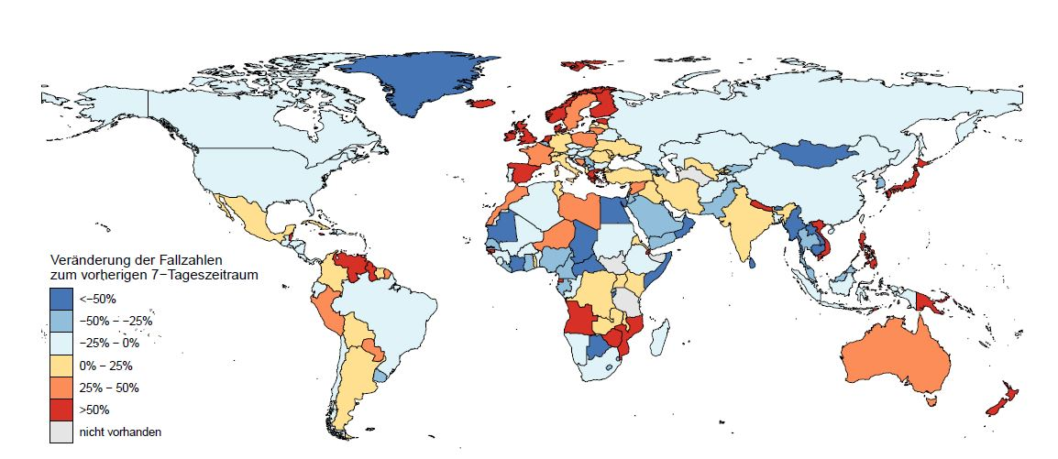
Veränderung der 7-Tages-Inzidenz zur vorherigen 7-Tages-Inzidenz, pro 100.000 Einwohner
Quelle: ECDC, Stand: 06.08.2020
Notes:
World_change

